Slide 1
Infuzní technika – principy a aplikace
Ing. Roman Matějka, Bc. Ondřej Čadek

Slide 2
Základní využití
Kontinuální nebo dávkový přísun léčiv, podpůrných prostředků, výživy aj.
Oproti konvenčnímu způsobu (gravitačnímu) je toto dávkování přesně definované
Automatická kontrola krizových situací
Samotné dávkování, přítomnost média, přítomnost bublin, tlak apod.
Dvě skupiny: infuzním pumpy a lineární dávkovače

Slide 3
Infuzní pumpy
Jiný název: infuzní peristaltické pumpy nebo volumetrické pumpy
Přesně definovaný dávkovaný objem
Základní součásti
peristaltický pohon
detektory bublin a senzor okluzního tlaku
dokovací stanice a záložní napájení
alarmy

Slide 4
Peristaltický pohon média
Využití peristaltického způsobu čerpání
Oproti jiným čerpadlům (zubové, lamelové, membránové) není médium ve styku se samotném čerpadlem, sterilita
Jako čerpací element využit samotný sterilní set
Dva základní typy podle konstrukce čerpadla
Rotační systémy
Lineární systémy

Slide 5
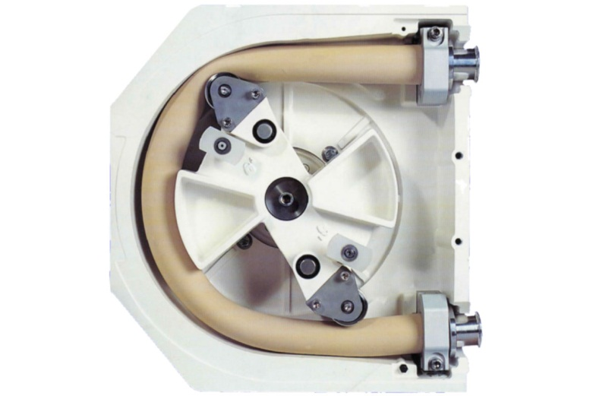
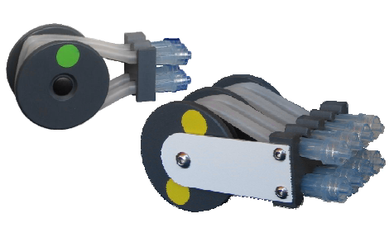
Rotační peristaltické systémy
Základní prvky
Rotor – obsahuje rotační stoppery
Stoppery – stlačují hadici, resp. přitlačují k opěrné stěně

Slide 6
Rotační peristaltické systémy princip čerpání
(Animace)

Slide 7
Rotační peristaltické systémy mechanická konstrukce
Pohod DC motor nebo krokový motor
Planetová převodovka, malé rozměry velký převodový poměr
Rotační enkodér pro snímání otáček a polohy

Slide 8
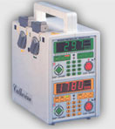
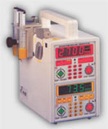
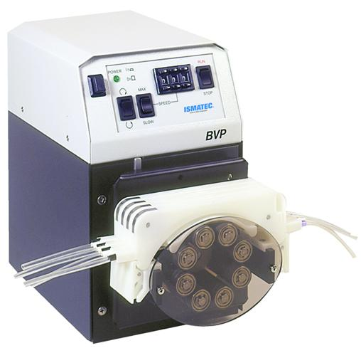
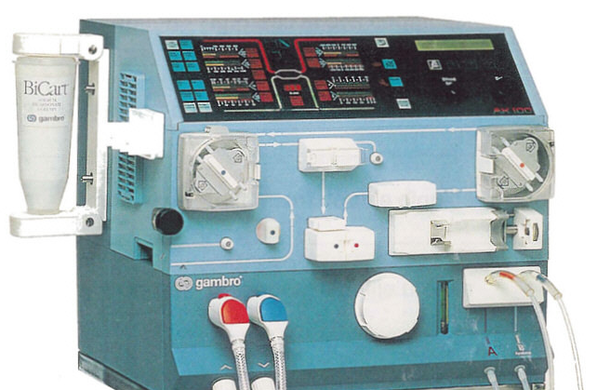
Rotační peristaltické systémy aplikace v biomedicíně
Infuzní pumpy
Dávkovače, analyzátory, dialýzy

Slide 9
Lineární peristaltické systémy
Rotační pohyb nahrazen lineárním posunem

Slide 10
Lineární dávkovače
Jiný název: injekční dávkovače
Přesně definovaný dávkovaný objem oproti pumpám mnohem menší a využívají jako zásobu injekční stříkačku
Základní součásti
dokovací stanice a záložní napájení
alarmy

Slide 11
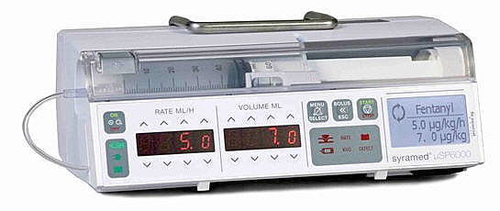
Lineární dávkovače - konstrukce
Rameno tlačí na píst injekční stříkačky
Šroubový nebo hřebenový pohon
Pohod DC motor nebo krokový motor
Rotační enkodér pro snímání otáček a polohy

Slide 12
Infuzní technika - alarmy
Informace personálu o krizové situaci
V případě spojeni s centrálou i vzdálený monitoring
Základní alarmy
Nedostatek média – ve vaku pomocí detektoru kapek, nebo stříkačka u konce
Přítomnost bublin – bublinový detektor
Vysoký okluzní tlak – ucpaný katétr nebo jinak zaškrcený, kontaktní tlakový senzor

Slide 13
Legislativa

